Slide 1
视频监控行业情景分析
云服务需求与场景分析
七牛解决方案部

Slide 2
传统视频监控 VS 云视频监控

Slide 3
客户需求对比
传统视频监控 VS 云视频监控
监控人员轮班本地实时监控场景
本地实时视频分析与识别场景
视频事件记录当地调取
数据中心视频本地存档管理
内部监控侵入实时告警
关键词：本地、实时性、分散化
无线移动设备查看场景
流动场地视频部署监控场景
场所信息公开化场景
异地录像调档查看场景
监控数据后期分析处理场景
关键词：互联网、规模性、中心化

Slide 4
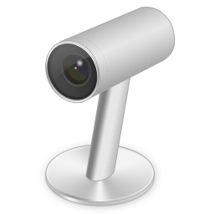

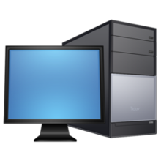



使用场景对比
场景一：校园监控
传统视频监控
云视频监控
内部交换网络
监控室
校园区域
回放
监控室
内部交换网络
云多媒体服务
七牛PILI
校园区域
云存储服务
七牛KODO
实时

Slide 5

使用场景对比
场景二：会议／活动监控
传统视频监控
云视频监控
会场内
固定摄像头
固定摄像头
流动摄像机
无线摄像头
大屏幕
固定摄像头
会场
大屏幕投影
云多媒体服务
七牛PILI
会场外（异地）
固定摄像头
固定摄像头
移动端播放

Slide 6

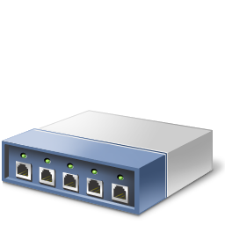
使用场景对比
场景三：固定地点监控
传统视频监控
云视频监控
商务楼
住宅
商务楼
运动场馆
住宅
管理／调取
NAS
管理／调取
运动场馆
云存储服务
七牛KODO
云多媒体服务
七牛PILI
获取录像
NVR
统一管理入口

Slide 7
技术对比
传统视频监控 VS 云视频监控
数字摄像头
模拟信号摄像头
NVR／DVR接入采集设备
ONVIF／RTSP输出协议
磁盘存储器／VOD系统
关键词：硬件、采购、部署
数字IP摄像头
互联网流媒体服务
客户端（推流／播放）接口
RTMP/HLS/FLV
云存储＋CDN分发平台
关键词：服务、编程接口、融合

Slide 8
传统监控部署方案
通过NVR服务器接收多路摄像头的视频流，并通过NVR服务程序将视频流写入到后端的存储设备。通常通过RTSP协议从IP Camera处获取流的内容，存储则可以通过NAS/IPSAN、FCSAN的方式传输。

Slide 9
传统监控部署方案
…….
…….
…….
摄像头终端
局域网内获取视频内容
RTSP
RTSP
单摄像头有
连接数限制
采集设备/NVR
监控终端／VOD
IPSAN/NAS
…….
…….
数据中心

Slide 10
互联网监控部署方案
不同于传统监控领域的RTSP协议，直播体系使用RTMP主动推流至云端，公有云提供了一系列基础设施，包括流媒体服务器集群，存储集群，以及业务逻辑授权所使用的服务器集群，充分利用了云端弹性计算的优势，灵活部署，有效降低成本。

Slide 11
互联网监控部署方案
移动端回放
北京
天津
西安
PC实时监控
流媒体服务器
云存储集群
上海
移动端实时监控

Slide 12
互联网监控部署方案（全新部署）
…….
…….
…….
摄像头终端
RTMP
RTMP
网关
互联网监控／回放
RTMP
实时监控
互联网回放
流媒体服务器
云存储集群

Slide 13
互联网监控部署方案（融合方案）
…….
…….
…….
摄像头终端
RTSP
RTSP
网关
数据中心
本地监控／回放
RTMP
实时监控
互联网回放
流媒体服务器
云存储集群

Slide 14
端提供商与云提供商合作方案
云厂商提供基础设施
摄像头厂商提供直播摄像头
用户采用整体解决方案

Slide 15
关键点
摄像头
推流协议
硬件平台

Slide 16
摄像头
摄像头内部
编码器
流封装
网络协议输出
缓冲区
潜在问题：
一般的数字摄像头使用RTSP等协议，该协议在互联网的支持较差，难以做到大范围的分发，并且同时连接摄像头的会话数量有一定限制。

Slide 17

摄像头
摄像头内部
编码器
流封装
网络协议输出
缓冲区
七牛提供交叉编译SDK
进行封装
解决方法：
使用RTMP SDK即可支持摄像头主动推流，同时可保留原有协议的支持，使摄像头的应用范围更广。
能够支持流媒体服务，可以使同时连接数达到上万。

Slide 18
协议问题
…….
…….
…….
摄像头终端
监控回放
RTSP
RTSP
网关
主动输出
被动拉取流
潜在问题：
对于主动输出，如果不是通用协议，则在播放端难以利用CDN的分发能力。
对于被动获取，网关需要进行一定的设置，不妥当的网络配置会有一定隐患。

Slide 19
协议问题
…….
…….
…….
摄像头终端
监控回放
RTSP
RTSP
网关
解决方法：
RTSP是多数数字摄像头支持的协议，如果部署该方案可以在不需要替换摄像头的情况下支持互联网查看摄像头的输出，配置清晰、灵活。
RTSP | RTMP
10.0.0.1/live | xx.xx/live/lv1
10.0.0.2/live | xx.xx/live/lv2
10.0.0.3/live | xx.xx/live/lv3
10.0.0.4/live | xx.xx/live/lv4
RTMP输出
不同协议间的转发

Slide 20
硬件平台
对于其它的硬件问题，比如：模拟摄像头的接入问题，我们与专业的合作厂商进行合作，一同为客户提供模拟化转数字化的解决方案，如此，能够使用户在较低的硬件成本下使用云服务。
云厂商提供基础设施
摄像头厂商提供直播摄像头
用户采用整体解决方案

